Slide 1
Sécurisez vos applications Web en quelques minutes
Damien Lecan @dlecan
CTO @ SQLI Nantes

Slide 2


Slide 3
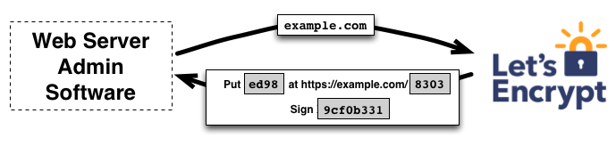

Slide 4
Merci / Thanks you

Slide 5
Welcome to Devoxx France
This is a template created from Keynote and exported to Power Point and then to LibreOffice (that’s geeky)
Format 16/9

Slide 6
Roadmap
This is a slide without background images.
You must load and install 2 Fonts on your system :
Montserrat : for title
Open Sans : for body
Menlo : for code

Slide 7
Devoxx FR 2016 colors
main color, purple, #2a013b purple
secondary color, #b10142, dark pink
third color, smoke white #eeeeee white smoke
fourth color, dark purple #10001a dark purple

Slide 8
Show me shome code !
Try to keep a font size as big as possible. Remember also that too much code on one slide is useless. The audience reads this texte and does not listen to your presentation anymore. Try to split on different slides your presentation.

Slide 9
Step 4 : Last step with transparent code
127.0.0.1:6363[2]> zadd hackers 1953 "Richard Stallman"
(integer) 1
127.0.0.1:6363[2]>
127.0.0.1:6363[2]> zadd hackers 1969 "Linus"
(integer) 1
127.0.0.1:6363[2]> zadd hackers 1912 "Alan turing"
(integer) 1
127.0.0.1:6363[2]> zrange hackers 0 -1
1) "Alan turing"
2) "Richard Stallman"
3) "Linus"
127.0.0.1:6363[2]> zrange hackers 0 -1 withscores
1) "Alan turing"
2) "1912"
3) "Richard Stallman"
4) "1953"
5) "Linus"
6) "1969"
127.0.0.1:6363[2]> zrangebyscore hackers 1910 1940
1) "Alan turing"

Slide 10
Live Demo

Slide 11

This is not me
Devoxx France 2016 figures and numbers :188 speakers with a badge, 36 exhibitors

Slide 12
Less code is less bug

Slide 13
Why less slides is better than more slides
Devoxx France 2016 runs on 3 days
Audience loves live coding and demo
Too much bullet points is super boring
More text : less concentration from the audience that will just read your slides
So this is exactly what you should not do

Slide 14
Pourquoi peu de diapositives c’est mieux
Devoxx France 2016 se déroule sur 3 jours
Le public préfère les démonstrations et l’écriture de code en direct
Trop de points avec des puces c’est ennuyant
Plus il y a de texte à lire sur vos diapos, moins l’audience vous écoute
Si vos slides peuvent vous remplacer, alors vous ne servez à rien comme orateur
Imaginez que votre ensemble de diapos ne doivent pas pouvoir vivre sans vous, sans votre présentation et votre contenu
Merci donc de ne PAS faire comme ce slide à mourir

Slide 15

Toujours plus d'image
Les diagrammes dynamiques c’est vraiment top

Slide 16
Redis Set
Speakers
English
French
Web
Selected
Java

Slide 17
Thanks
Contribute and propose other templates on
https://bitbucket.org/nicolas_martignole/devoxxfr_2016_templates/overview

